Slide 1

Arquitectura Hexagonal y API REST
Juan Diego Herrera Castañeda

Slide 2
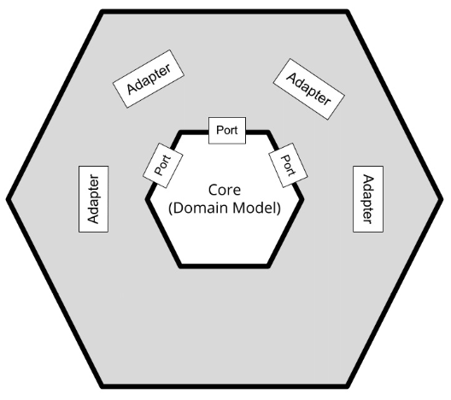
Arquitectura Hexagonal
También conocida como la arquitectura de puertos y adaptadores, es un patrón de diseño de software que busca desacoplar los componentes internos de un sistema de sus entornos externos.

Slide 3
Beneficios de utilizar esta arquitectura
Desacoplamiento: Al separar las interfaces del núcleo, se logra un bajo acoplamiento entre los componentes del sistema, lo que facilita la modificación y evolución del software.
Testeabilidad: La separación de las interfaces facilita la prueba del núcleo sin necesidad de involucrar el entorno externo. Se pueden realizar pruebas unitarias más fácilmente.
Flexibilidad: Permite cambiar los adaptadores sin afectar el núcleo. Esto es útil cuando se necesita cambiar la interfaz con el exterior, por ejemplo, al cambiar la fuente de datos.

Slide 4
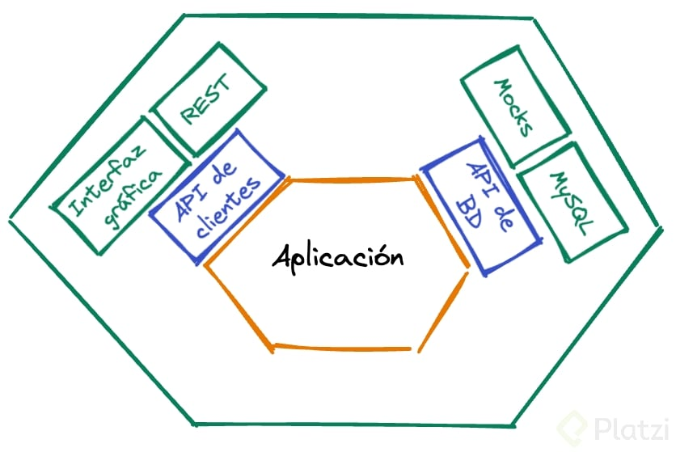
Ejemplo de Arquitectura Hexagonal
Supongamos que tenemos una tienda en línea, la cual ofrece una funcionalidad para gestionar clientes. En una arquitectura hexagonal, podríamos representarlo de la siguiente manera:

Slide 5

¿Qué es API REST?
Es un estilo arquitectónico para diseñar servicios web que utiliza el protocolo HTTP para la comunicación. Las API RESTful son ampliamente utilizadas en el desarrollo web para permitir la comunicación y la interoperabilidad entre sistemas.

Slide 6
Protocolo HTTP
REST se basa en la idea de que cada recurso (por ejemplo, datos o servicios) debe ser accesible a través de una URL única y manipulable mediante los métodos estándar de HTTP (GET, POST, PUT, DELETE).
GET: Utilizado para recuperar información o recursos de la API, como obtener datos.
POST: Usado para enviar datos nuevos a la API, como enviar formularios o crear registros.
PUT: Se emplea para actualizar datos existentes en la API.
DELETE: Elimina datos o recursos de la API.

Slide 7
¿Cómo se define el URL de una API REST?
Un ejemplo de una URL de una API es la siguiente:
https://api.ejemplo.com/v1/productos/123
En este ejemplo:
“https://” indica que se está utilizando el protocolo HTTPS para una conexión segura.
“api.ejemplo.com” es el dominio donde se aloja la API.
“/v1/” representa la versión 1 de la API.
“/productos/” es el endpoint que se está accediendo, que probablemente obtenga información sobre productos.
“123” es un parámetro en la URL, posiblemente el ID de un producto específico que se está solicitando.

Slide 8
Facilitan la comunicación entre sistemas
Las rutas API, junto con los métodos HTTP, proporcionan una forma estandarizada y estructurada de comunicarse con el servidor de la API. Cuando se hace una solicitud a una ruta específica utilizando un método HTTP determinado, el servidor de la API sabe qué acción realizar y cómo responder. Esto facilita la interacción entre sistemas, ya que ambas partes (cliente y servidor) comprenden cómo deben comunicarse.

